Slide 1
ΙΣΤΟΡΙΑ ΣΤ΄ ΔΗΜΟΤΙΚΟΥ:
Μια διδακτική πρόταση
ΠΕ.Κ.Ε.Σ. ΘΕΣΣΑΛΙΑΣ
e-mail: pekes@thess.pde.sch.gr
Ιστοσελίδα: http://pekesthess.sites.sch.gr
ΜΑΡΤΙΟΣ 2020

Slide 2
Βασικές αρχές της διδακτικής προσέγγισης της ιστορίας
Επιλέγουμε τις δραστηριότητες με επιστημονική υπευθυνότητα.
Προάγουμε την κριτική σκέψη κι όχι την στείρα απομνημόνευση.
Προτρέπουμε τους/ις μαθητές/ριες να διερευνούν τα ιστορικά γεγονότα, μελετώντας ιστορικές πηγές.
Δημιουργούμε ένα πλαίσιο διερευνητικής - ανακαλυπτικής μάθησης.

Slide 3
Μεθοδολογία του νέου τρόπου εργασίας
Αντικαθιστούμε την αφήγηση του δασκάλου με:
παρουσίαση διαγραμμάτων
επιλεγμένα βίντεο και εκπαιδευτικά λογισμικά
εικαστικό υλικό (έργα τέχνης ιστορικής αξίας)
περιήγηση σε εικονικά μουσεία
χάρτες
λογοτεχνικά και ιστορικά κείμενα
βιογραφίες
εγκυκλοπαίδειες,
λεξικά, κ.ά.

Slide 4
Ο ρόλος του/ης δασκάλου/ας
Αποφασίζει τον προσφορότερο τρόπο διδασκαλίας.
Λαμβάνει υπόψη του τις ανάγκες, τις δυνατότητες και τους περιορισμούς των μαθητών/ριών του.
Συντονίζει και εμψυχώνει τους/ις μαθητές/ριές.
Είναι συνοπτικός/ή.
Λαμβάνει υπόψη τους διδακτικούς στόχους και τις βασικές έννοιες του αναλυτικού προγράμματος (βλέπε Βιβλίο Δασκάλου).

Slide 5
Ο ρόλος του/ης δασκάλου/ας
Ασκεί συμβουλευτικό και συντονιστικό ρόλο.
Επιλέγει με υπευθυνότητα το διδακτικό υλικό που προωθεί.
Ελέγχει το περιεχόμενο και την απρόσκοπτη προσβασιμότητα των ηλεκτρονικών πηγών μέσω διαδικτύου.
Δεν προβάλλει τον εαυτό του ως ιστορική αυθεντία.
Διερευνά δυνατότητες ανατροφοδότησης στους/ις μαθητές/ριές του/ης.

Slide 6
Η επιλογή του διδακτικού υλικού
Ο/Η δάσκαλος/α φροντίζει να προσελκύει το ενδιαφέρον των μαθητών/ριών.
Προσφέρει εργασίες με ποικιλία ερεθισμάτων.
Οργανώνει τις δραστηριότητες λαμβάνοντας υπόψη το χρόνο που απαιτείται.
Δίνει σαφείς οδηγίες για τη χρήση πηγών από το διαδίκτυο.
Καλλιεργεί τη δημιουργική σκέψη και την φαντασία των μαθητών/ριών.
Προσέχει την καλαισθησία του υλικού που παρέχει.

Slide 7
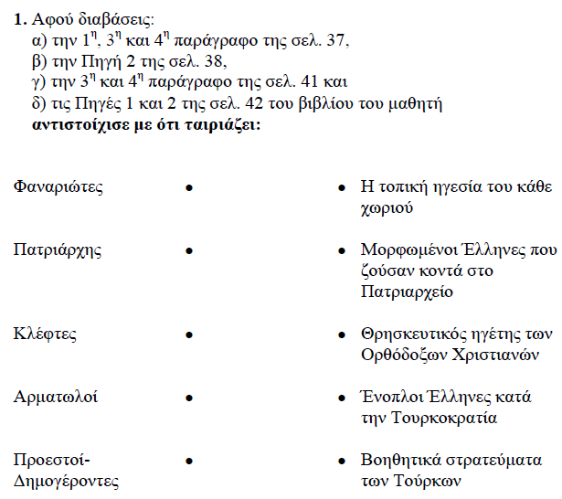
Ενδεικτικές δραστηριότητες

Slide 8
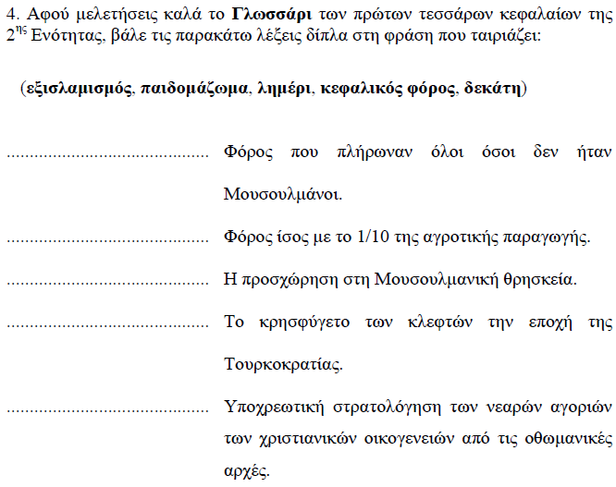
Ενδεικτικές δραστηριότητες

Slide 9
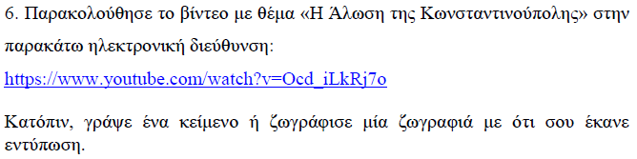
Ενδεικτικές δραστηριότητες

Slide 10
Γενικοί στόχοι
Ξεκίνα από εκεί που βρίσκεσαι.
Χρησιμοποίησε ότι έχεις.
Κάνε ότι μπορείς.
Και χαμογέλα
…. είναι μεταδοτικό!!!

